Slide 1
Brazilian E-Commerce
Business
Intelligence
Report
Lê Tuấn Khôi

Slide 2

Table of contents
01. Dataset overview 02. Data Preprocessing
03. Business Overview 04. Data analytics
05. RFM Analysis
06. Conclusions and recommendations

Slide 3
01
Dataset overview

Slide 4
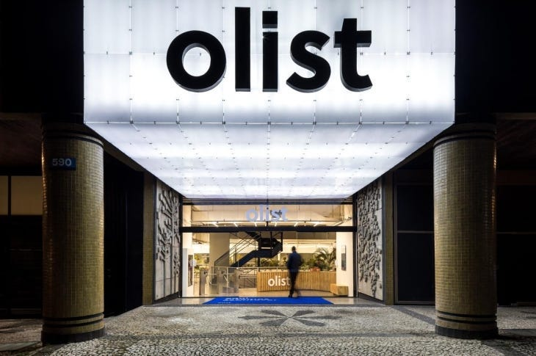
Dataset về thương mại điện tử về các đơn đặt hàng được thực hiện tại Olist Store - tập đoàn siêu thị lớn nhất ở Brazil.
Thời gian: 10/2016 - 10/2018
Đơn vị: đồng Real (R$)
Olist sẽ giúp kết nối các doanh nghiệp nhỏ khắp Brazil, cho phép các seller này đăng bán trên sàn ecom của họ và vận chuyển hàng hóa trực tiếp đến người dùng thông qua các đối tác hậu cần của Olist.
(1) Khách hàng mua từ Olist Store.
(2) Người bán nhận được thông và thực hiện đơn hàng.
(3) Khách hàng sau khi nhận sản phẩm được vận chuyển đến hoặc hết ngày dự kiến giao hàng sẽ nhận được email khảo sát đánh giá.
Notes:
đồng Real (R$) là đồng Đô La Brazil

Slide 5

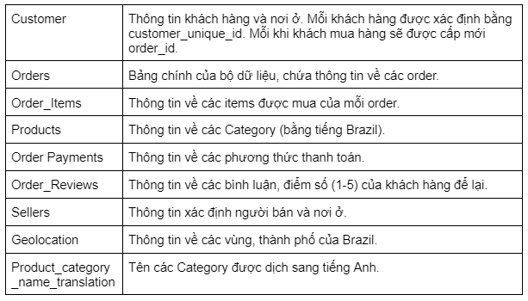
Data schema & dictionary:
9 bảng 99441 hàng thuộc bảng chính

Slide 6
02
Data Preprocessing

Slide 7

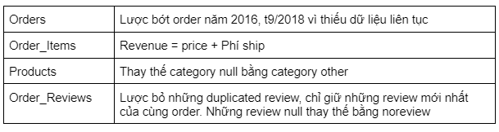
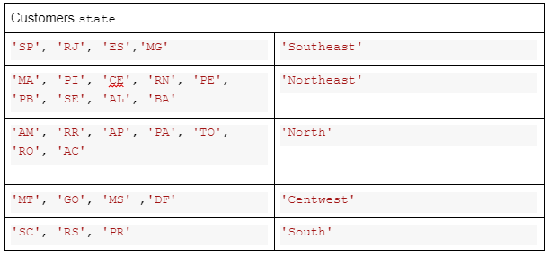
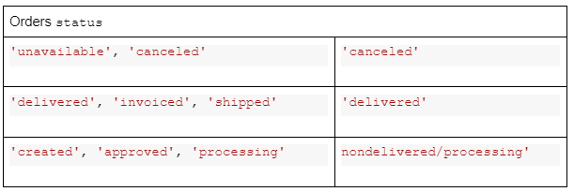
EDA
Data check:
Overview columns, rows
Null & duplicated values
Data type

Slide 8
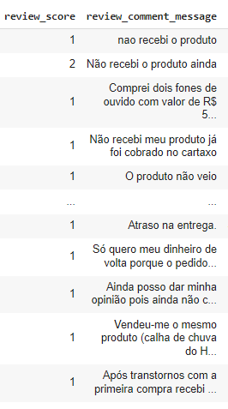
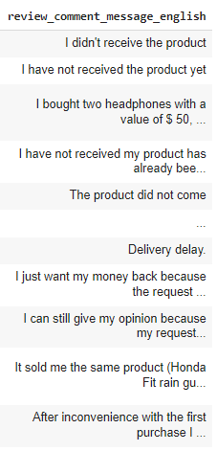
EDA
Tiến hành dịch thuật những review tiếng Brazil sang tiếng Anh

Slide 9
03
Business Overview

Slide 10


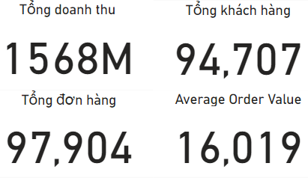
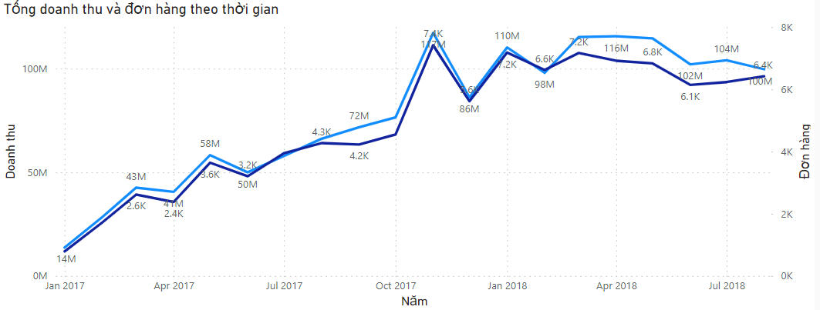
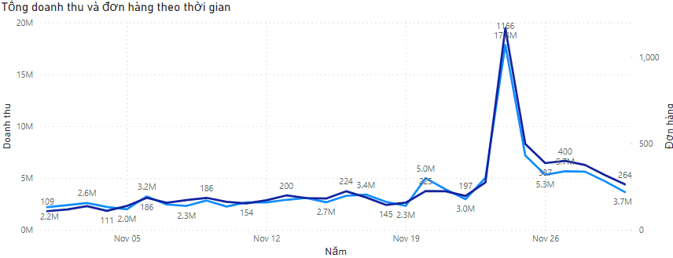
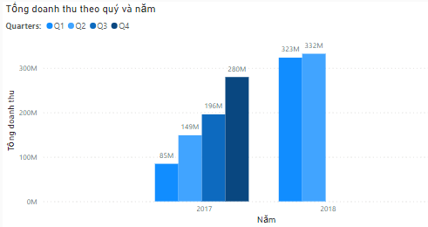
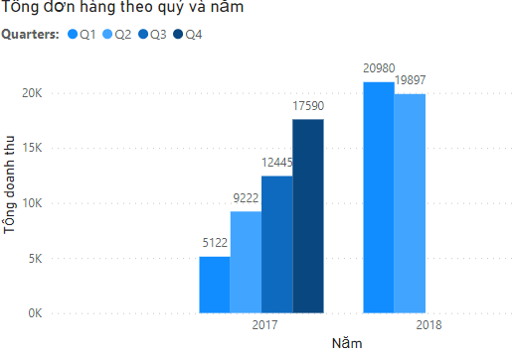
Overview
Doanh thu có xu hướng tăng đều, tăng trưởng mạnh trong năm 2017 và ổn định trong năm 2018
Giai đoạn tăng trưởng bùng nổ (t1/2017-t1/2018): Doanh thu tăng gấp 7.8 lần trong 13 tháng.
Có thể do chiến lược marketing hiệu quả thu hút được nhiều khách hàng mới.
Có sự giảm nhẹ doanh thu t12/2017 nhưng không thấp hơn tháng 10, đỉnh doanh thu tháng 11 và rơi vào ngày 24/11 trùng với Black friday.
Giai đoạn ổn định (t2/2018 - t8/2018):
Doanh nghiệp đã đạt đến mức độ trưởng thành nhất định.
Thị trường bão hòa hoặc đối thủ cạnh tranh xuất hiện thêm.

Slide 11
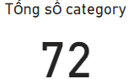
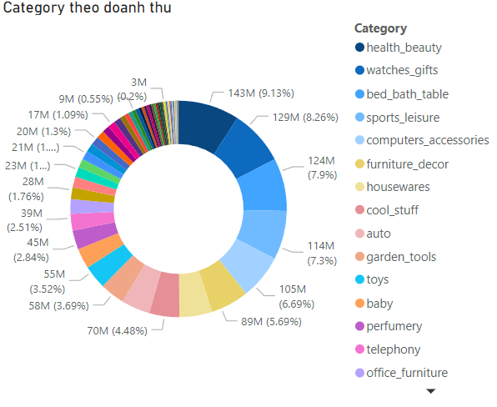
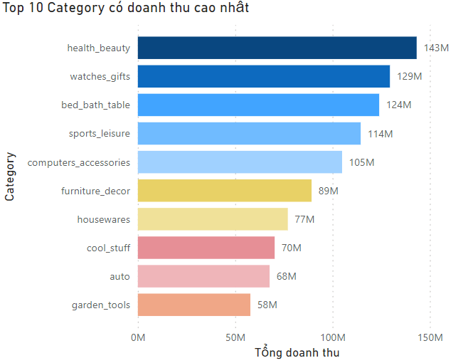
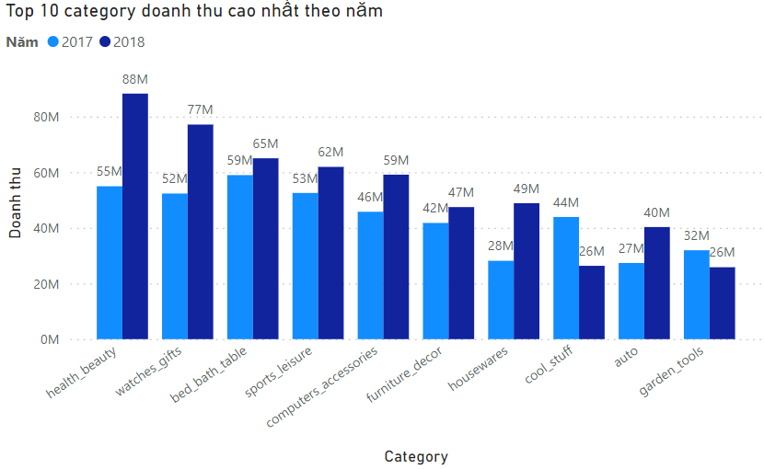
Category
Trong tổng số 72 danh mục sản phẩm thì top 10 doanh thu cao nhất chiếm đến hơn 53.1% tổng doanh thu.
Xu hướng doanh thu top 10 danh mục đều tăng từ 2017 sang 2018, tuy nhiên garden_tools và cool_stuff giảm, đặc biệt cool_stuff giảm mạnh đến 40% so với năm trước.

Slide 12
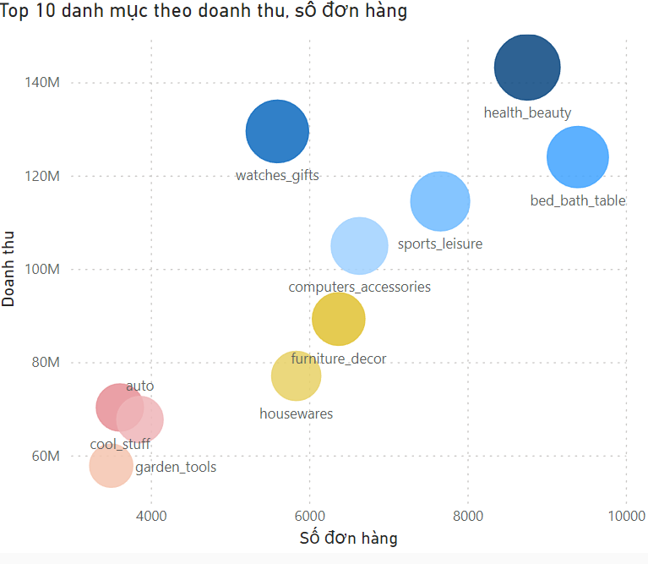
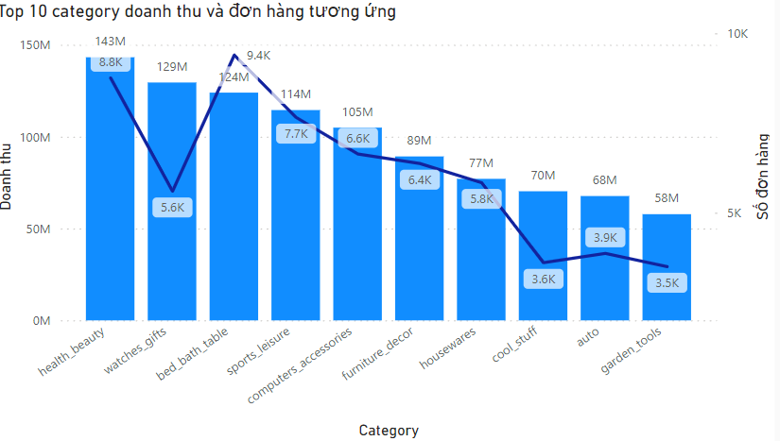
Category
Danh mục watches_gifts có doanh thu cao thứ hai nhưng số lượng đơn hàng tương đối thấp chỉ đứng thứ 6.

Slide 13
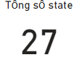
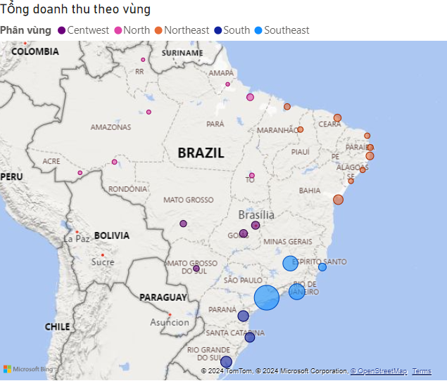
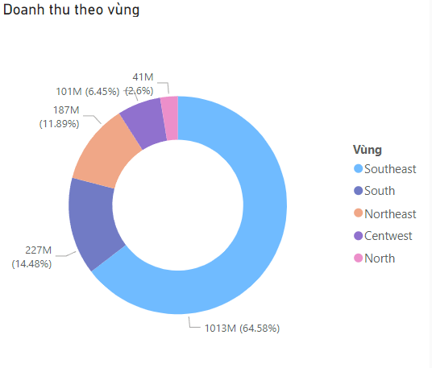
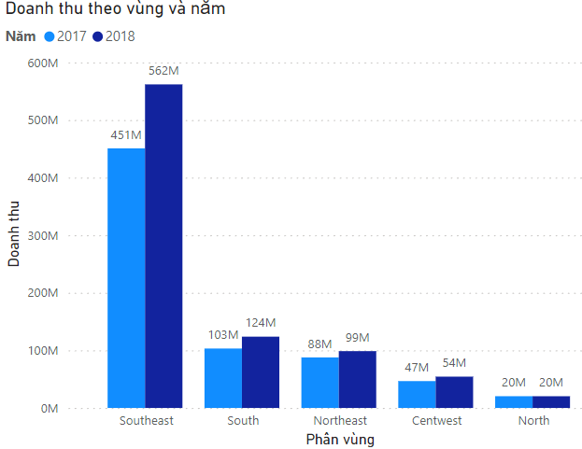
Region
Do đặc thù về mặt địa lý tự nhiên, 27 states được chia thành 5 khu vực chính
Đứng đầu doanh thu là khu vực Đông Nam, nổi bật là São Paulo rồi đến thủ đô Rio de Janeiro
Tương phản ở khu vực phía Bắc doanh thu rất thấp chỉ có 2.6%

Slide 14
Business questions
Danh mục Watches_gifts có doanh thu cao nhưng số đơn hàng thấp, đâu là nguyên nhân và làm sao để tăng doanh số bán của danh mục này?
Danh mục cool_stuff vì sao có doanh thu năm sau giảm mạnh?
Phân vùng phía Bắc có doanh số vô cùng thấp và đâu là lý do cũng như cách cải thiện?

Slide 15
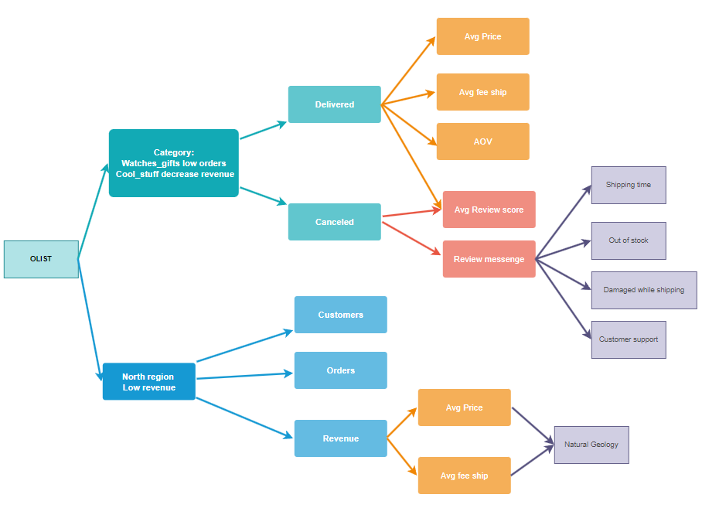
Business questions

Slide 16
04
Data analytics

Slide 17
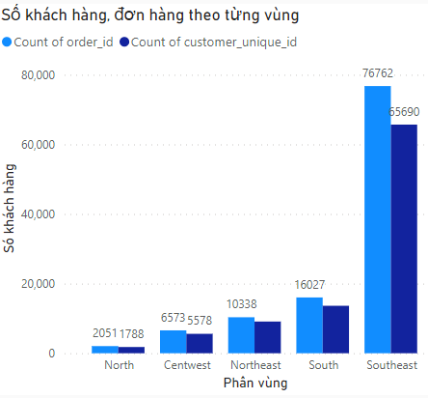
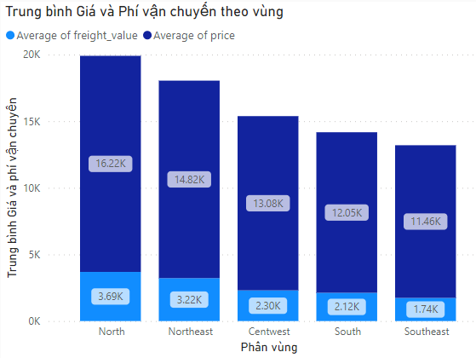
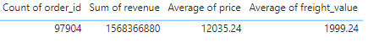
North Region
Khu vực phía Bắc Brazil chủ yếu là rừng Amazon và các khu vực đất hoang mật độ dân cư thấp. Khoảng cách từ đây xa so với các trung tâm sản xuất và đô thị lớn như São Paulo và Rio de Janeiro.
Do đó dẫn đến chi phí vận chuyển tăng đột biến.
Action:
Chương trình khuyến mãi miễn phí ship: kích thích mua sắm nhiều hơn để đạt điều kiện freeship
Tối ưu hơn hệ thống vận chuyển: để giảm chi phí, tăng tính linh hoạt như hệ thống quản lý kho mới, phân loại hàng tự động,v.v…
Khu vực phía bắc có số lượng khách hàng và đơn hàng đều thấp. Tuy nhiên, trung bình giá sản phẩm và chi phí vận chuyển lại cao nhất, cao hơn hẳn trung bình trung tất cả khu vực.
Trung bình phí vận chuyển cao gấp 1,6 lần
Trung bình giá sản phẩm cao gấp 1,3 lần

Slide 18
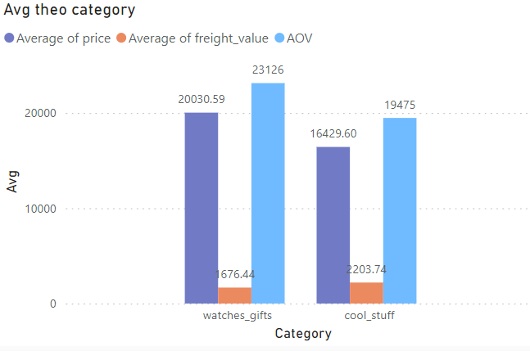
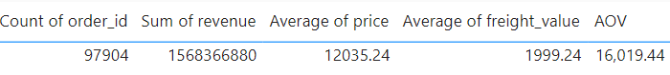
Category
Cả hai danh mục đều có giá trị trung bình cao hơn giá trị trung bình tất cả (gấp 1.67 và 1.36 lần)
Phí vận chuyển watches_gifts thấp hơn mức trung bình trái ngược với cool_stuff cao hơn nhưng không quá nhiều
Khách hàng sẵn sàng chi ra số tiền tương đối trên mỗi sản phẩm của từng danh mục (gấp 1.21 và 1.44 lần)
-> Có thể đặc thù đồng hồ, quà tặng, sản phẩm mang tính giải trí là những sản phẩm giá trị cao, không phải mặt hàng thiết yếu cho dù phí ship có tương đối thấp đến chấp nhận được nên khó tiếp cận đến đại đa số khách hàng
Action:
Tư vấn online và hướng dẫn khi mua hàng
Chiến dịch Marketing định hướng
Tiếp cận Khách hàng đúng đối tượng
Content Marketing
Upselling, bán theo combo

Slide 19
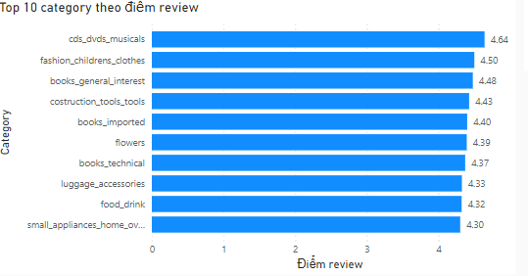
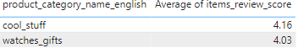
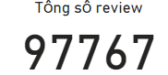
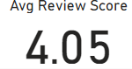
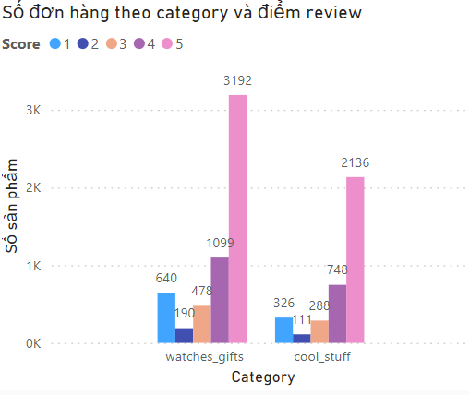
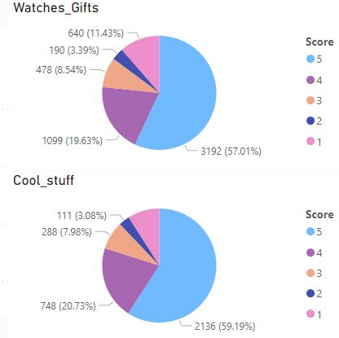
Review Score
Những đơn hàng đã bán thuộc hai danh mục cool_stuff và watches_gifts đều có điểm đánh trung bình nằm ngoài top 10 và chênh lệch tương đối lớn với top 10 (cool_stuff top 25, watches_gifts top 46).
Danh mục cool_stuff có mức điểm review trung bình khá cao hơn mặt bằng chung. Cùng lúc watches_gifts lại có điểm gần với mức trung bình.
Đồng thời có số lượng đánh giá 1 và 2 của hai danh mục cũng tương đối cao, chiếm 11 - 14.82% góp phần kéo điểm trung bình xuống.
Action: Phân tích thêm review messenger để tìm thêm nguyên nhân có thể là
Thẩm định lại chất lượng sản phẩm đang bán
Xem xét hư hao trong quá trình vận chuyển
Nâng cao chất lượng dịch vụ bảo hành và hậu mãi

Slide 20
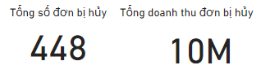
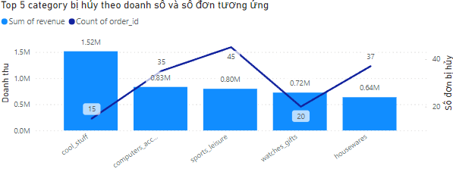
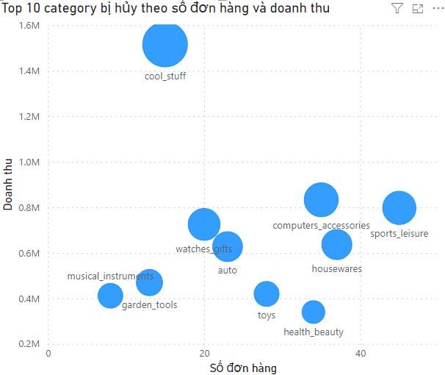
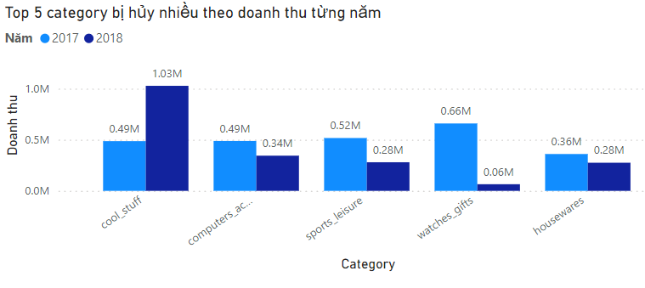
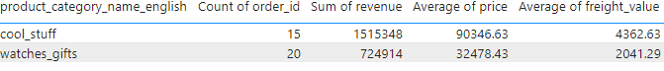
Canceled orders
Danh mục cool_stuff đứng đầu những danh mục có đơn hàng sản phẩm bị hủy theo doanh số, năm 2018 cao gấp đôi 2017. Tuy số lượng đơn cool_stuff bị hủy tương đối ít nhưng giá trị trung bình rất cao.
Danh mục watches_gifts cũng có mặt trong top những danh mục có đơn hàng sản phẩm bị canceled

Slide 21
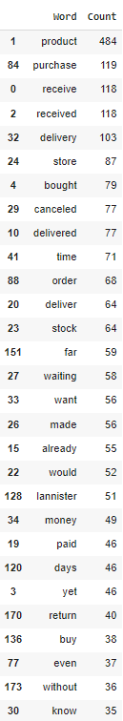
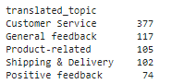
Canceled orders
Sử dụng python nltk để đếm tần suất xuất hiện số từ khóa từ những đơn hàng bị hủy
Sau đó dử dụng sklearn để phân loại bình luận

Slide 22
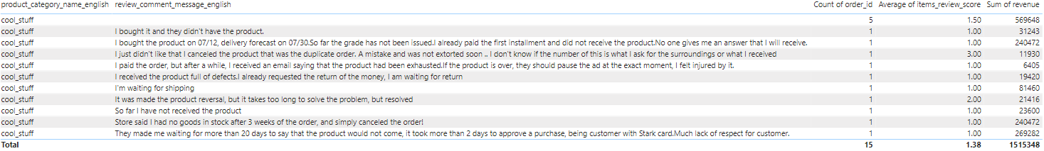
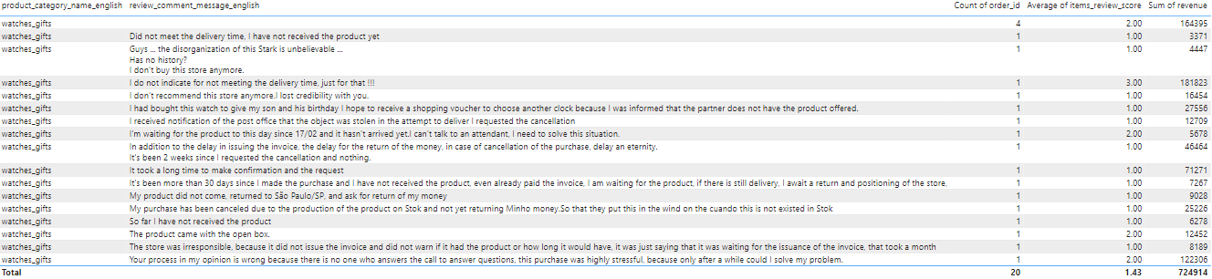
Canceled orders
Thật vậy 4 nhóm chính
Thời gian vận chuyển > Không có sản phẩm > chủ quan chăm sóc khách hàng > Hư hại trong lúc vận chuyển

Slide 23
05
RFM analysis

Slide 24
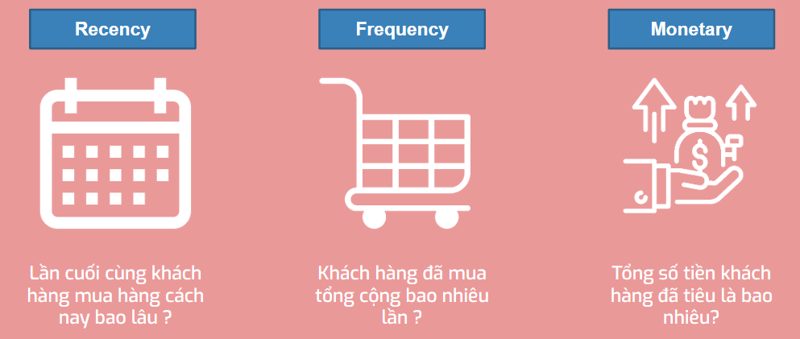
RFM

Slide 25
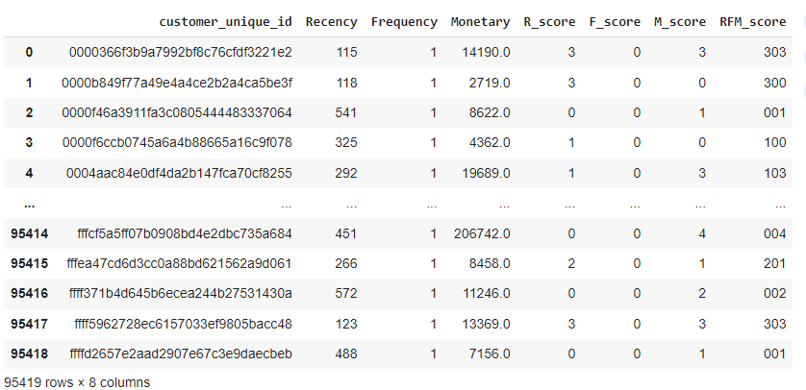
RFM
Kết hợp các bảng: Orders, Customers, Order_Items
Revenue = price + freight_value → chỉ số Monetary.
Lần lượt tính các chỉ số R, F, M rồi tính điểm RFM theo các khoảng phân vị: thời gian mua hàng các thấp điểm càng cao, mua hàng càng nhiều chi tiêu càng nhiều điểm càng cao và ngược lại.

Slide 26
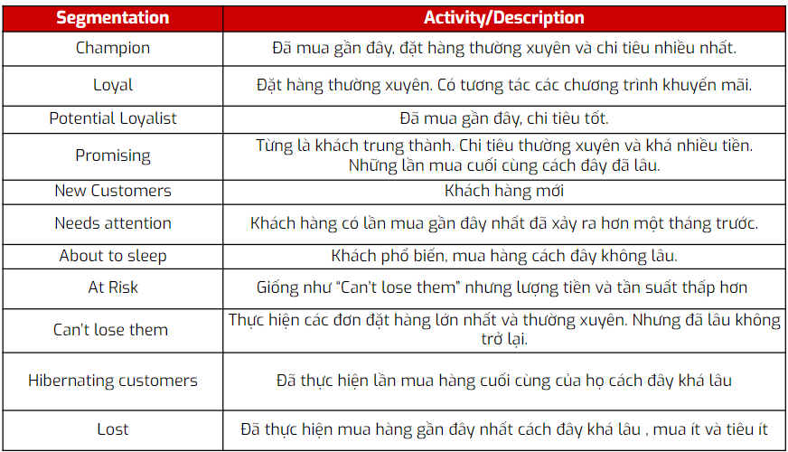
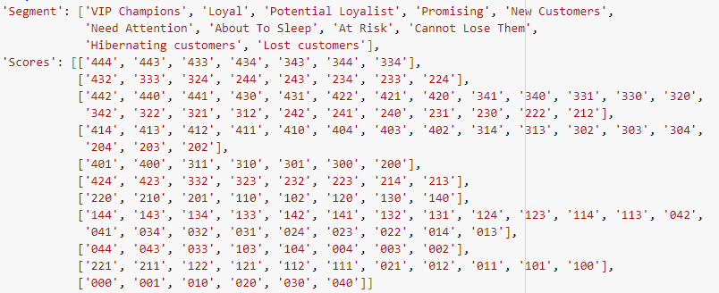
Segments

Slide 27
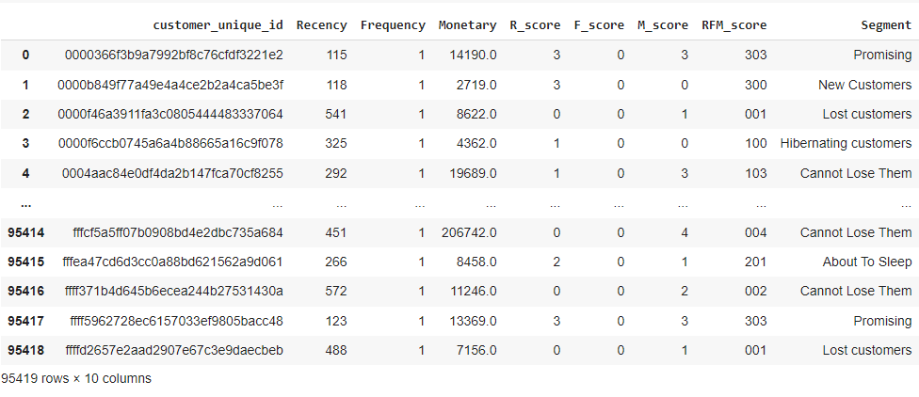
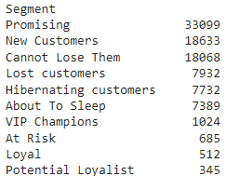
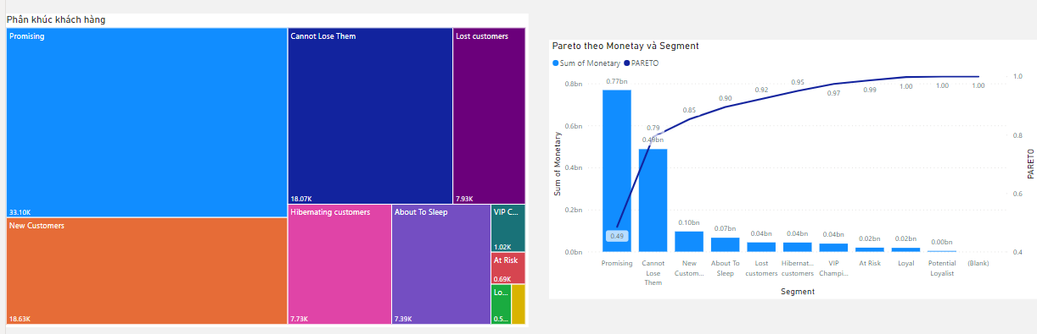
Segments

Slide 28

Best Customers
Nhóm khách hàng được xem là "Best Customers" là nhóm có: Recency thấp, Frequency cao và Monetary cao.
Thể hiện mua hàng gần đây, mua thường xuyên và chi tiêu cao nhất.
VIP Champions, Loyal: tổng số khách hàng là 1536
mua hàng gần đây: 3 - 7.5 tháng
mua hàng thường xuyên: hơn 2 đơn
chi tiêu một số tiền đáng kể
Đây chính là nhóm khách hàng chính được xem là "Best Customers" vì hoạt động mạnh, đóng góp lớn vào kinh doanh chung của doanh nghiệp.
Promising: có số khách hàng là 33099
cũng mua hàng gần đây, đứng thứ hai chỉ sau VIP champions: 4.5 tháng
Tổng chi tiêu rất lớn, số tiền chi ra trên mỗi đơn hàng rất cao
dù tần suất mua hàng ở mức thấp
Tuy nhiên, vì mức chi tiêu đáng kể, họ cũng có thể được xem là "Best Customers"

Slide 29

Churn
Nhóm khách hàng được xem là "Churned" là nhóm có: Recency cao, Frequency thấp và Monetary thấp.
Thể hiện đã lâu không mua hàng, mua ít hoặc không mua hàng, chi tiêu thấp hoặc gần như không chi tiêu.
Lost và Hibernating:
Trong khoảng 1 năm nay chưa mua hàng kể từ lần mua cuối.
Mua hàng ít.
chi tiêu dè sẻn, đặc biệt rất ít trên từng sản phẩm, chỉ đóng góp 5.51% doanh thu.
Tổng số khách hàng thuộc hai nhóm này đáng kể (15664 khách hàng ứng với 16.41% tổng số khách hàng).
Họ có thể đã mất sự quan tâm đến sản phẩm hoặc dịch vụ của doanh nghiệp, đang trong tình trạng ngừng mua hàng và không có dấu hiệu quay lại. Cũng có thể họ đã chuyển sang sử dụng các sản phẩm hoặc dịch vụ của đối thủ cạnh tranh với Olist.

Slide 30


Churn
Cả hai segment thuộc nhóm khách hàng rời bỏ ngừng mua hàng vì điều kiện kinh tế, trung bình họ sẵn sàng chi trả AOV 5570R$, mỗi món hàng giá 3909R$ cho mỗi đơn hàng, thấp hơn nhiều so với AOV và price trung bình chung.

Slide 31

Probably Churn
Nhóm có khả năng churned là những khách hàng có nguy cơ cao chuyển sang trạng thái churned, gồm 8074 khách hàng (chiếm khoảng 8.46% tổng số khách hàng) thuộc hai segment có đặc điểm sau:
About To Sleep:
Nhóm này bao gồm các khách hàng có giá trị RFM trung bình hoặc trên mức trung bình, nhưng đã không mua hàng trong một khoảng thời gian dài (9 tháng).
At Risk:
Nhóm này bao gồm các khách hàng đã chi tiêu đáng kể và mua hàng thường xuyên trong quá khứ, nhưng đã không mua hàng trong một khoảng thời gian dài hơn 1 năm nay.
Có thể giả định rằng nhóm probably churn customer có thể không quay trở lại mua hàng vì họ đã không thể tiếp tục giữ được mức chi tiêu và tần suất cao. Lý do khác có thể là do họ không nhận được sự chăm sóc hoặc ưu đãi đặc biệt từ Olist, hoặc có thể họ không hài lòng với sản phẩm hoặc dịch vụ.

Slide 32


Probably Churn
AOV và giá tiền có vẻ cũng ảnh hưởng đến họ nhưng không nhiều như đối với những khách hàng churn
Có vẻ điểm review của nhóm thấp hơn so với mức đánh giá trung bình, đặc biệt là nhóm about to sleep là chiếm phần lớn kéo mức độ hài lòng xuống.

Slide 33
06
Conclusions & recommendations

Slide 34
Conclusion
Khu vực phía Bắc Brazil chủ yếu là rừng Amazon và các khu vực đất hoang mật độ dân cư thấp. Khoảng cách xa so với các trung tâm sản xuất và đô thị lớn dẫn đến chi phí vận chuyển tăng đột biến dẫn đến sụt giảm doanh số bán hàng.
Danh mục “watches_gifts” có đặc thù không thiết yếu, giá trị tương đối cao cho mỗi sản phẩm nên khó tiếp cận dù phí ship thấp, không bị ảnh hưởng nhiều bởi sản phẩm bị hủy hay điểm số reviews
Danh mục "cool_stuff" dẫn đầu trong số các danh mục có số đơn hàng sản phẩm bị hủy dựa trên doanh số, với năm 2018 ghi nhận mức tăng gấp đôi so với năm 2017.
Các yếu tố ghi nhận dẫn đến là thời gian ship hàng, hết hàng, hư hại sản phẩm và chăm sóc khách hàng

Slide 35
Recommendations
Chương trình khuyến mãi miễn phí ship: kích thích mua sắm nhiều hơn để đạt điều kiện freeship
Tối ưu hơn hệ thống vận chuyển: để giảm chi phí, tăng tính linh hoạt an toàn như hệ thống quản lý kho mới, phân loại hàng tự động,v.v…
Các sản phẩm đồng hồ, quà tặng giá trị cao nên nhắc miễn giảm phí ship khi upselling, mua bán theo combo.
Nâng cao Giá trị và Trải nghiệm Khách hàng: tư vấn và Hướng dẫn khi mua hàng, bảo hành và Dịch vụ hậu mãi
Chiến dịch Marketing định hướng tiếp cận Khách hàng Đúng đối tượng, content Marketing.
Tối ưu hóa quy trình giao hàng: Điều chỉnh để rút ngắn thời gian giao hàng, giảm thiểu sự chậm trễ, đảm bảo an toàn cho hàng hóa.
Quản lý tồn kho: Cải thiện để tránh tình trạng hết hàng bằng ứng dụng các hệ thống quản lý mới tự động hiệu quả
Đồng kiểm sản phẩm và chính sách refund: tăng cường kiểm tra chất lượng sản phẩm trước khi giao, đơn giản hóa quy trình refund cho khách hàng nhanh chóng
Nâng cao chất lượng dịch vụ: của đội ngũ chăm sóc khách hàng, cung cấp hỗ trợ nhanh chóng và chuyên nghiệp cho khách hàng.

Slide 36
Recommendations
Best customers: tăng số lượng Champions và Loyalist bằng cách chuyển đổi Promising thông qua các khuyến mãi dành cho khách hàng có thẻ hội viên, khách hàng thân thiết để duy trì, nâng cao AOV của nhóm này.
Duy trì số lượng đã đạt được bằng cách thêm phần thưởng như quà vào ngày sinh nhật.
Churn customers: Liên hệ thông qua email, telesale để thiết lập lại tương tác với họ.
Mở chương trình khuyến mãi cho khách hàng quay về như voucher.
Mở các chương trình tích điểm đổi thưởng kích thích họ mua nhiều lần, quay lại trong tương lai.
Giảm giá khuyến mãi hấp dẫn xuống mức phù hợp với túi tiền của nhóm khách hàng này.
Probably Churn customers: tập trung vào việc ngăn chặn sự rời bỏ bằng cách tạo ra sự hấp dẫn và động viên để họ tiếp tục giao dịch.
Gửi nhắc nhở: Sử dụng email, tin nhắn hoặc thông báo push để nhắc nhở khách hàng về sản phẩm, ưu đãi hoặc các sự kiện sắp tới.
Nâng cao chất lượng dịch vụ chăm sóc khách hàng cũng như hậu mãi làm hài lòng giúp khách hàng quay lại.

Slide 37


THANKS!

